Slide 1
Русский язык
5
класс
Проверяемые и
непроверяемые
согласные в корне слова.
Непроизносимые согласные.

Slide 2
Сегодня на уроке нам предстоит:
- изучить орфограммы на правописание проверяемой согласной в корне слова, непроверяемой и непроизносимой согласной; - научиться подбирать проверочные слова; - закрепить на практике изученные орфограммы.

Slide 3
«Хочешь альпинистом стать - иди в горы. Хочешь грамотным быть - учись думать и мыслить».

Slide 4
В нашем русском языке Ходят пары "налегке". Часто "хитрые подружки" Подменить хотят друг дружку. Как узнать писать какую - Эту букву иль другую? Предстоит сегодня нам Всё расставить по местам.

Slide 5
Какую согласную в корне этих слов следует написать ?
ХО------ЬБА ДРУ------
УЛЫ-----КА
А правильно написать согласную в корне слова нам поможет орфограмма №3
Д
К
Т
Б
Г
П

Slide 6
Парный звонкий согласный в конце слова и перед глухими согласными ОГЛУШАЕТСЯ.
Утюг [К] Снег [К] Дуб[П] Юб[П]ка Круж[Ш]ка
А парный глухой согласный перед звонкими озвончается.
Кос[З]ьба Молот[Д]ьба
Парные согласные - самые опасные! В корне ты их проверяй - Рядом гласный подставляй!

Slide 7
Орфограмма №3
Чтобы не ошибиться в написании согласной в корне слова, нужно подобрать однокоренное слово или изменить форму слова так, чтобы после проверяемой согласной стояла бы гласная или Н
дуб - дубы
травка-трава
соседка-соседи
друг-друга
· .

Slide 8
Как еще можно проверить согласные в корне?
- Полное прилагательное поставьте в краткую форму: чуткий –
- Существительное замените глаголом: ходьба –
- Подберите однокоренное слово с уменьшительно- ласкательным суффиксом: лодка -
- Измените число существительного: круг -
- Измените падеж имени существительного: враг –
чуток
ходить
лодочка
круги
врага

Slide 9
Вставьте пропущенные
согласные в корне слова,
рядом напишите
проверочные слова.
Ро…кий
Гла…кий
Хру…кий
Ре…кий
У…кий
Бесе…ка
Робкий – робок
Гладкий – гладок
Хрупкий – хрупок
Редкий – редок
Узкий – узок
Беседка – беседок

Slide 10
Упражнение №23
Ука…ка, ше…ствовать, фла…, тра…ка, тру…ка,
вере…ка, лу…, заморо…ки, сле…, персона…
Указать
шефы
флаги
трава
трубочка
з
ф
г
в
б
веревочка
луга
морозить
следы
персонажи
в
г
з
д
ж

Slide 11
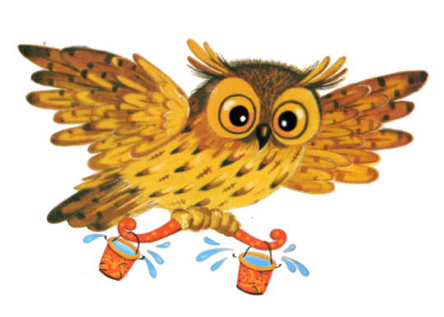
Пиши грамотно
Запишите пословицу, вставляя нужную букву
на место пропуска, обозначьте орфограмму
д
Тру… кормит, а лень портит. Кому мир
не доро…,тот нам и воро… .
г
г

Slide 12
Отгадай - запиши
Ребята, отгадайте загадки
Подсказка! Отгадки – это слова
с проверяемыми согласными в корне слова
Сам алый, сахарный,
кафтан зелёный, бархатный
Арбуз
Ни в огне не горит,
ни в воде не тонет
Лёд
Всем нужен,
а не всякий сделает
Хлеб

Slide 13
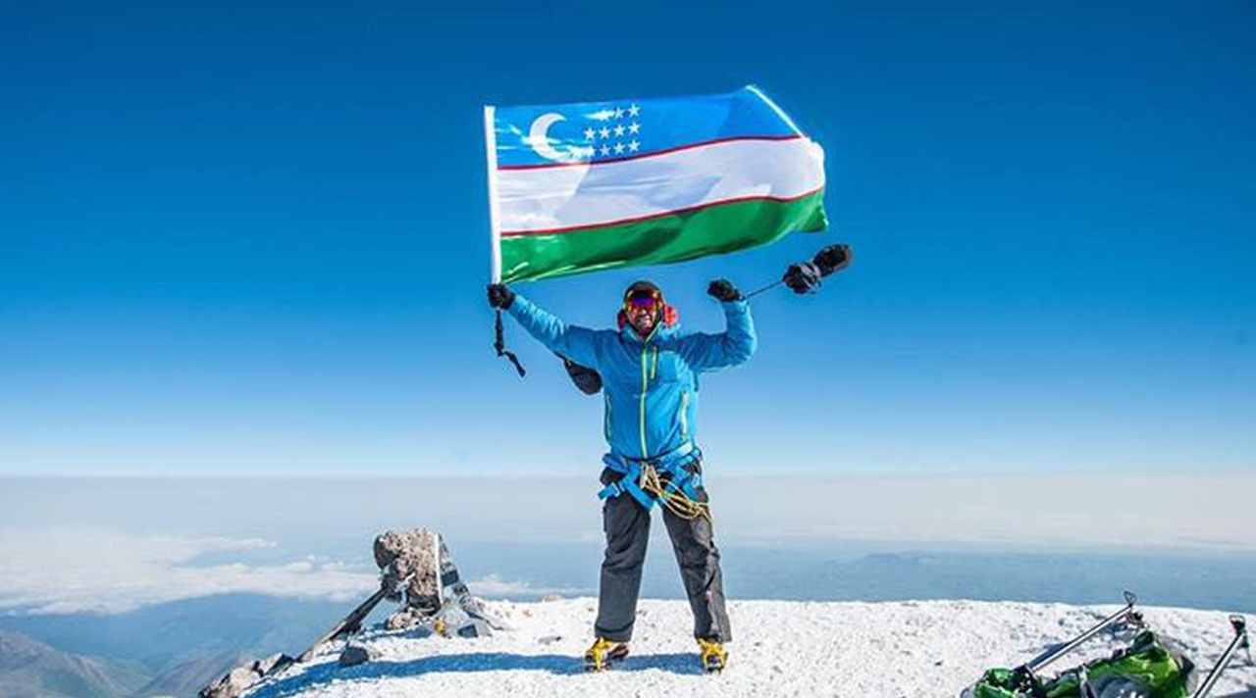
Делу - время, потехе - час
Выполните тест
1. В каком слове пишется буква Г?
1) фла… 3) сварщи…
2) мости… 4) заголово…
г

Slide 14
Какую согласную в корне этих слов следует написать ?
ХО------ЬБА ДРУ------ УЛЫ-----КА
А правильно написать согласную в корне слова нам помогла орфограмма №3
Следует писать
Д
Г
Б
Орфограмма № 3

Slide 15
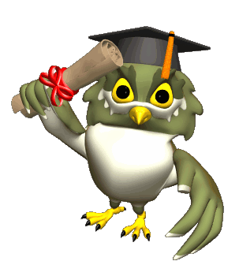
Словарная работа
Футбол - (от англ. foot - нога, ball-мяч)
Баскетбол – (от англ.) basket – «корзина» и ball – «мяч»)
Хоккей - (от англ. hockey, возможно, от старо-франц. hoquet - пастуший посох с крюком)
Теннис – (от англ. «лаун-теннис», «lawn» — «лужайка»)

Slide 16
Орфограмма №2
Правописание непроверяемых согласных в корне слова нужно запомнить, например:
Футбол, асфальт

Slide 17
Упражнение № 30
Исконно русские: вожжи, дрожжи, можжевельник, жужжать, ссора, ссуда.
Иноязычные: баллада, коллега, параллель, галерея, кавалерист, драматург

Slide 18
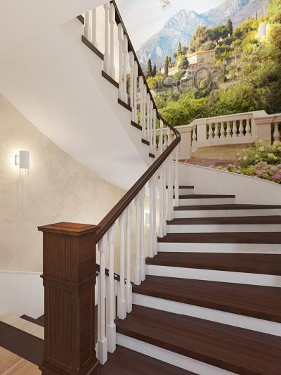
СЛОВАРНАЯ РАБОТА
ЛЕСТНИЦА - ы, ж. Сооружение в виде ступенек
для подъема и спуска.
Пожарная л. Выдвижная л.
ЧУВСТВО - а, ср. 1. Способность ощущать,
испытывать, воспринимать
внешние воздействия, а также
само такое ощущение. Внешние
чувства(зрение, слух, осязание,
обоняние, вкус).

Slide 19
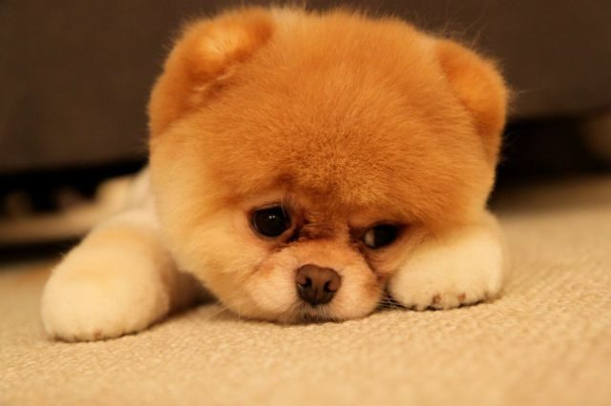
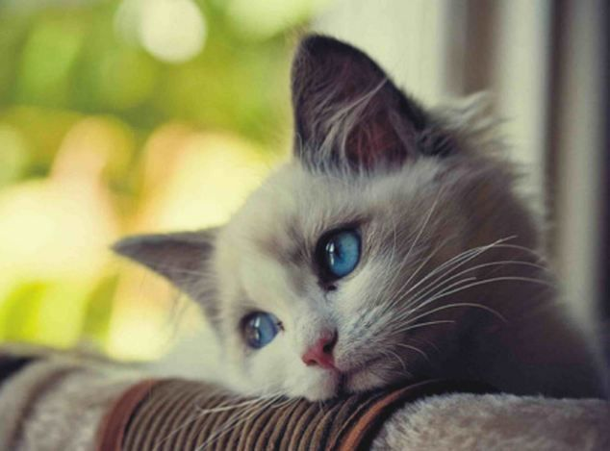
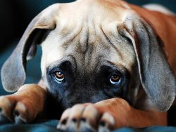
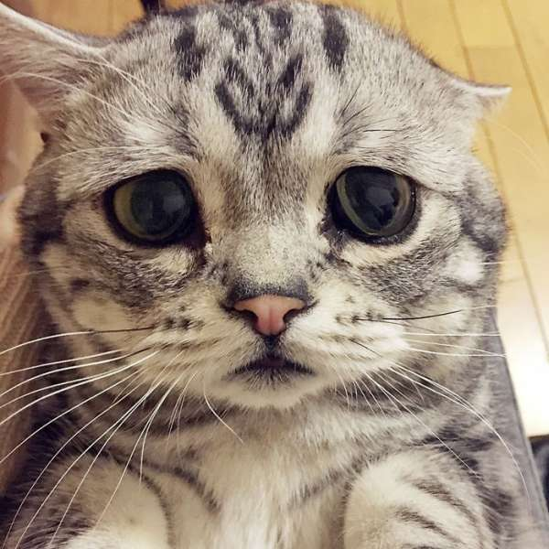
Грусть
Грустный
Грустно
Грустить
Здравствуй

Slide 20
,…
Порой в словах встречаются ужасные согласные. Они не произносятся, и что писать, неясно вам.... Чтобы знать, как писать, надо слово изменять…

Slide 21
Орфограмма №4
Чтобы не ошибиться в написании
непроизносимой согласной в корне слова, нужно подобрать такое проверочное слово, чтобы этот согласный произносился отчетливо.
Например: ненастный - ненастье
солнце – солнышко
здравствуй -здравие

Slide 22
т
гиган…ский
грус…ный
извес…ный
мес…ный
наез…ник
радос…ный
ярос…ный
чес…ный
гиган
т
т
грус
ть
т
извес ие
т
т
мес ечко
т
д
ез а
д
т
радос
ть
т
ярос
ть
т
чес
ть

Slide 23
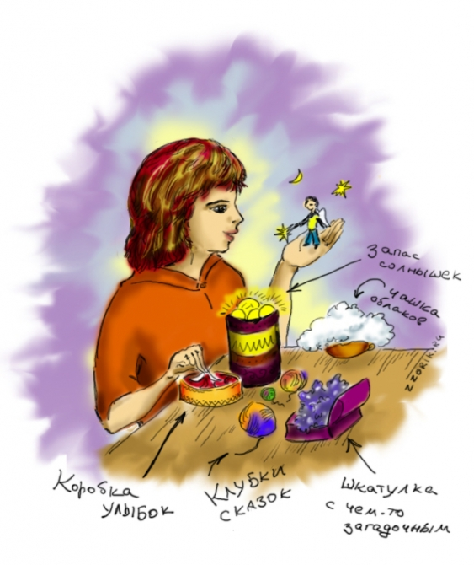
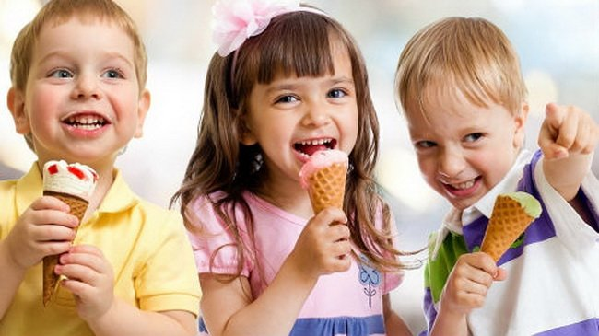
Не чудесно, не прекрасно, А ужасно и опасно Букву т писать напрасно.
Опасный — опасен;
искусный — искусен;
ужасный — ужасен;
вкусный — вкусен;
словесный — словеса;
чудесный — чудеса;
небесный — небеса.

Slide 24
Найдите только те слова,
в которых есть непроизносимый согласный в корне
Трубка, стена, вестник, капустный,
костный, лесник, тростник,
участник, зарядка, земля,
завистливый,
соседка, яростный, устный.

Slide 25
Упражнение №29
Умелый мастер
Дождливый день
Знаменитый писатель
Очень хорошая погода
ИзвесТный
Прекрасный
Искусный
ненасТный

Slide 26
Сегодня на уроке мы:
- изучили орфограммы на правописание проверяемой согласной в корне слова, непроверяемой и непроизносимой согласной; - научились подбирать проверочные слова; - закрепили на практике изученные орфограммы.

Slide 27
Задание на дом:
Упражнения № 18, 26
Вставить пропущенные буквы, выделить изученные орфограммы

